Slide 1
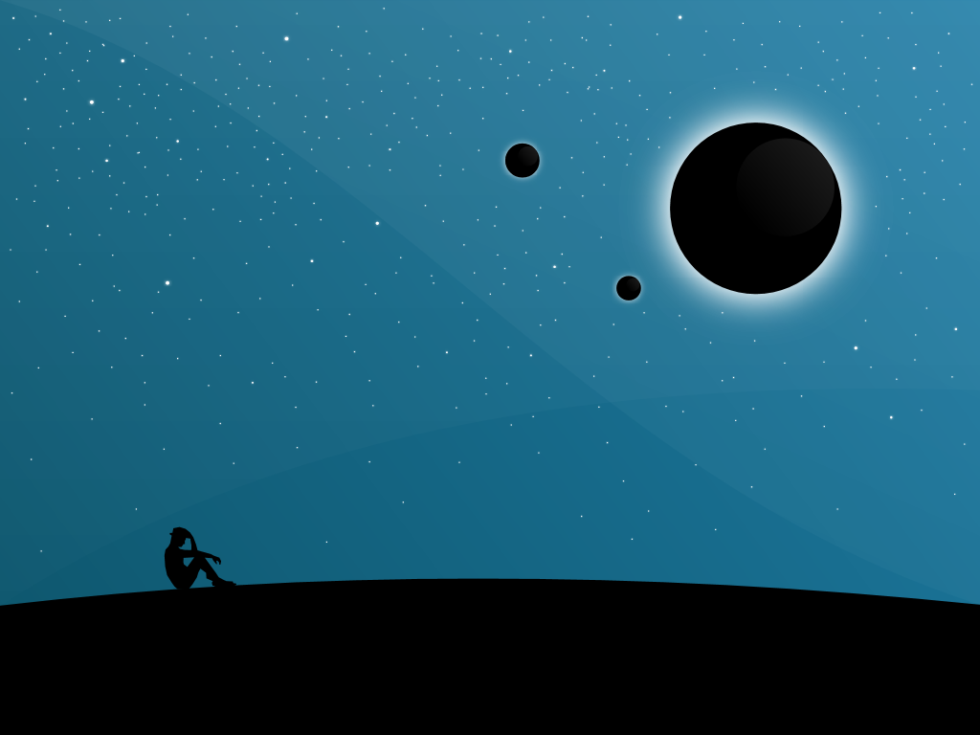
Мифы и легенды звездного неба
Notes:
Человечество и космос
sven4500 - 2011

Slide 2
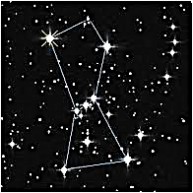
Охотники и жертвы южного неба
Орион: на всем звездном небе нет другого созвездия, которое бы включало больше интересных и довольно легко доступных для наблюдения объектов. Мифический герой Орион был сыном морского бога Посейдона. Орион заслуженно носил славу замечательного охотника, успешно сражался с быками и похвалялся: "Нет в мире такого зверя, которого я не мог бы победить!". За это Гера, могущественная жена верховного Зевса, послала на охотника Скорпиона. Орион тем временем очищал остров Хиос от диких зверей и после успеха этой миссии стал требовать у царя того острова его дочь замуж, однако, получил отказ. Настойчивый Орион попытался похитить царевну и царь жестоко отомстил ему, ослепив Ориона. Бог Гелиос вернул Ориону потерянное зрение, но от укуса напавшего Скорпиона Орион все же гибнет. Зевс постарался разместить Ориона на небе так, чтобы он всегда мог убежать от своего преследователя Скорпиона, и потому эти два созвездия никогда не видны на небосклоне одновременно.

Slide 3
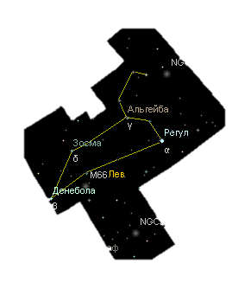
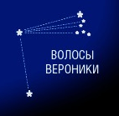
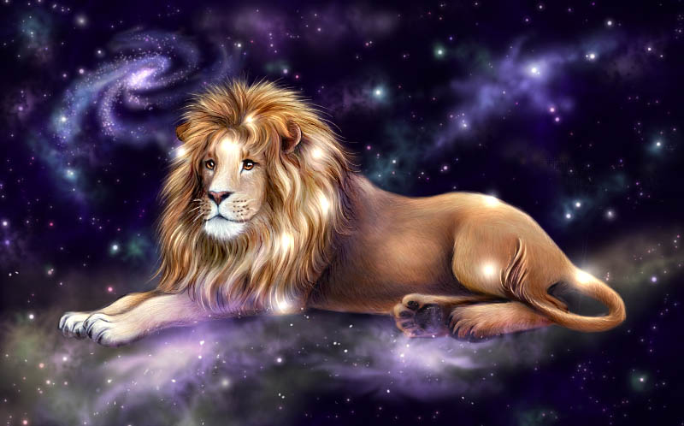
Откуда на небе волосы Вероники?
У древнего созвездия Льва на небе была довольно большая «территория», а сам Лев был обладателем великолепной «кисточки» на хвосте. Но в 243 году до н.э. он ее лишился. Произошла забавная история, о которой гласит легенда.У египетского царя Птолемея Эвергета была красавица супруга, царица Вероника. Особенно великолепны были ее роскошные длинные волосы. Когда Птолемей отправился на войну, его опечаленная супруца дала клятву богам: если они сохранят ее любимого мужа целым и невредимым, принести в жертву свои волосы.Вскоре Птолемей благополучно вернулся домой, но, увидев остриженную супругу, был расстроен. Царственную чету несколько успокоил астроном Конон, заявив что боги вознесли волосы Вероники на небо, где им предназначено вечно украшать весенние ночи.Созвездие Льва уменьшилось на несколько звезд, зато появилось новое созвездие: Волосы Вероники.

Slide 4
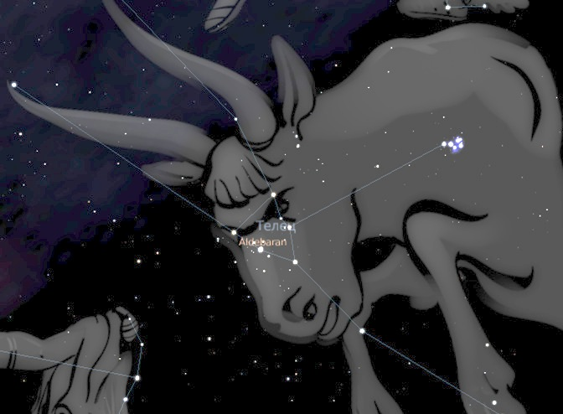
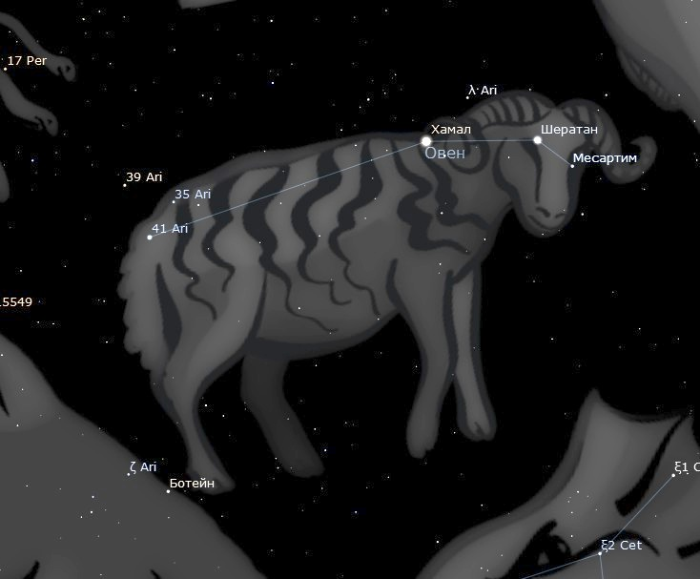
Созведие Тельца
У многих древних народов главнейшим было созвездие Тельца, поскольку новый год начинался не зимой как ныне, а весной. В зодиакальном кольце Телец - самое древнее созвездие, так как в жизни молодого человечества скотоводство играло первоочередную роль, и с быком (тельцом) связывали именно то созвездие, в котором Солнце побеждало зиму и возвещало наступление тепла и весны. Древние народы часто почитали это животное как священное. В Древнем Египте поклонялись священному быку Апису, мумию которого торжественно погребали в великолепной гробнице. При этом каждые четверть века Аписа заменяли новым. В Древней Греции бык-телец тоже пользовался большим уважением и почетом. На острове Крит священного быка именовали Минотавр. Герои Эллады Геракл, Тесей, Ясон демонстрировали свои боевые возможности, усмиряя быков. Созвездие Овна также было весьма почитаемо древними. Главный египетский бог Амон-Ра традиционно изображался с головой барана, а дорога к его храму была обозначена аллеей сфинксов с бараньими головами. Считалось, что созвездие Овна названо в честь золоторунного Овна, описанного в приключениях аргонавтов. Существует созвездие, отражающее легенду о корабле Арго. Самая яркая звезда этого созвездия (Альфа) называется Гамаль, что по-арабски означает "взрослый баран", а Альфа Тельца носит название Альдебаран.

Slide 5
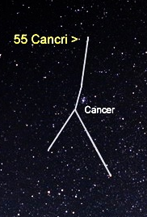
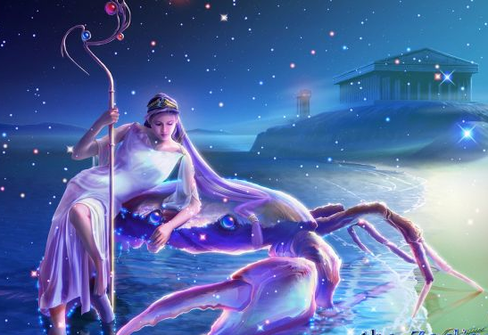
Как на небо забрался Рак?
Среди зодиакальных созвездий одно из самых компактных и малозаметных - Рак. Существуют несколько причудливых версий происхождения имени этого созвездия. Например, вполне всерьез утверждалось, что древние египтяне поместили на небо Рака как смертельный символ, поскольку раки питаются падалью. Кроме того, известно, что раки передвигаются хвостом вперед. Около 2000 лет назад именно в созвездии Рака находилась точка летнего солнцестояния (то есть самый длинный световой день). Солнце, достигнувшее в этот момент крайнего отклонения к северу, начинало затем "пятиться" к югу - назад и продолжительность дня уменьшалась. И еще: по классической мифологии гигантский морской Рак напал на героя Геракла, когда тот сражался с Лернейской Гидрой. Герой раздавил напавшего Рака, но богиня Гера, не слишком любившая Геракла, в компенсацию поместила Рака на небо. В Луврском музее хранится знаменитый египетский зодиакальный круг, в котором созвездие Рака располагается выше всех иных созвездий.

Slide 6
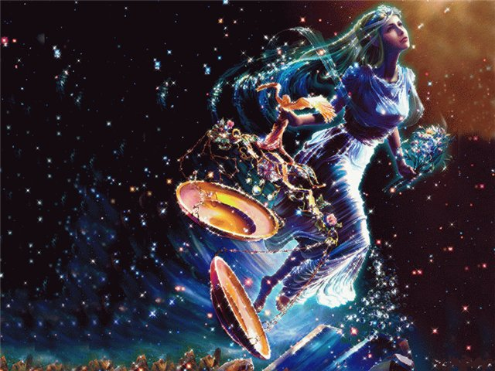
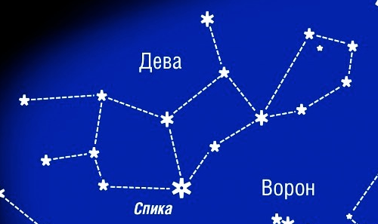
Небесная Дева
Созвездие Девы соседствует со Львом и иногда это созвездие представляют мифическим сфинксом - существом с львиным телом и женской головой. Нередко в давних мифах небесную Деву отождествляли с богоматерью Зевса Реей. А иногда в ней видели богиню правосудия Фемиду, которая в своем классическом облике держит в руках Весы (это зодиакальное созвездие по другую сторону Девы). Еще есть сведения, что в этом созвездии древние видели Астрею - дочь Зевса и Фемиды, ставшую последней из богинь, покинувших Землю уже в конце бронзового века. Астрея - это богиня справедливости, одновременно символ чистоты и невинности, а покинула она грешную Землю из-за людского вероломства. Деву обычно изображают с колосом и жезлом Меркурия. Может быть, потому ярчайшая звезда Девы названа Спикой (по-латыни "колос"). Название этой звезды и то, что небесная Дева изображалась с колосом в руке, указывает на связь созвездия с сельскохозяйственными трудами древнего человечества. Вероятно, с появлением девичьего созвездия совпадало начало важных земледельческих работ.

Slide 7
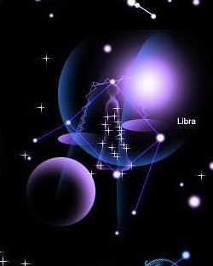
Весы - единственное "неживое" созведие зодиака
Свыше 2000 лет назад в этом созвездии располагалась точка осеннего равноденствия. Именно равенство ночи и дня могло стать причиной, по которой это зодиакальное созвездие получило имя "Весы". Появление на небе Весов в средних широтах северного полушария показывало, что пришло время сеять, а древние египтяне в своем очень благоприятном климате могли рассматривать это как сигнал к старту уборки первого урожая. У древних греков богиня справедливости Астрея с помощью Весов взвешивала людские судьбы. Один из известных мифов объясняет возникновение зодиакального созвездия Весы как указание людям о строгости в соблюдении установленных законов. Напомним, что Астрея была дочерью Зевса и Фемиды - богини правосудия. По поручению родителей Астрея, вооружившись весами и завязав глаза, дабы судить обо всем объективно, регулярно навещала человечество, проверяя чистоту людских помыслов и дел. Видимо, эта деятельность оказалась весьма эффективной и отец Зевс решил, что Весы дочери достойны размещения на небесах.

Slide 8
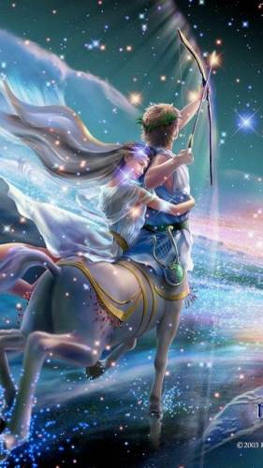
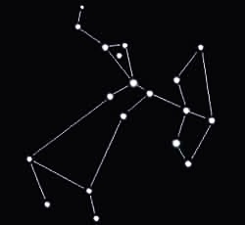
В кого целится небесный стрелец?
По мифологии древних греков мудрейший кентавр Хирон, сын Хроноса и Фемиды, создал первую модель небесной сферы, где одно место в зодиакальном круге он предназначил себе любимому. Но Хирона опередил Кротос - коварный кентавр, обманом занявший это место и ставший в результате созвездием Стрельца. Самого же Хирона после смерти Зевс превратил в созвездие Кентавра; так на небе оказались целых два кентавра. Мстительного Стрельца боится даже Скорпион, в которого тот и целится из своего лука. В некоторых атласах встречается изображение Стрельца в виде двуликого кентавра: один лик обращен назад, другой - вперед, что несколько напоминает римского бога Януса, с именем которого связан январь - первый месяц нашего года. Солнце пребывает в Стрельце зимой. Следовательно, это созвездие символизирует завершение старого года и старт нового, вот потому одно лицо Стрельца глядит в прошедшее, а другое всматривается в будущее. В направлении созвездия Стрельца позиционируют центр нашей звездной системы Галактики. Как и Скорпион, Стрелец очаровывает загадочными туманностями, наверно, именно это созвездие более любого иного заслуживает название "небесная сокровищница", так как многие его звездные скопления поразительно красивы.

Slide 9
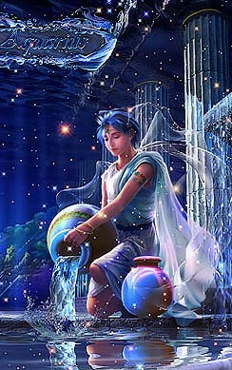
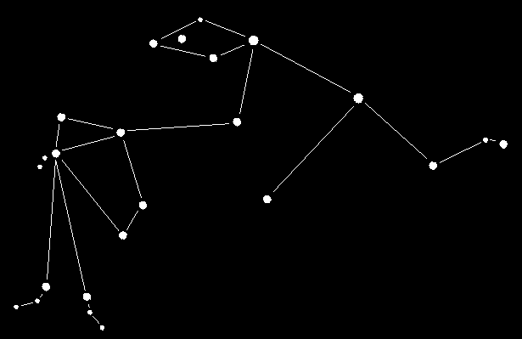
Куда льет воду водолей?
Почти у всех известных древних народов название этого созвездия означало одно - человек, льющий воду, Водолей, хотя и звучало по-разному: Гидрохос (греки), Акуариус (римляне), Сакиб-аль-ма (арабы). На созвездии Водолея основан греческий миф о людях, спасшихся от глобального потопа. Название этого созвездия действительно приводит на "родину всемирного потопа" - в долину малоазиатских рек Тигр и Евфрат: в некоторых документах шумеров эти две реки изображались вытекающими из сосуда Водолея.
Одиннадцатый месяц у шумеров назывался "месяцем водяного проклятья". По шумерским легендам, созвездие Водолея находится в центре обильного "небесного моря", а потому предвещает дождливый период года. В Египте созвездие Водолея наблюдалось на небе как раз в дни наибольшего подъема воды в великой реке Нил. Тогда считалось, что Кнему, бог воды, выливает в Нил огромный ковш животворящей влаги. Еще считалось, что из сосудов того бога вытекают притоки Нила: реки Белый и Голубой Нил. Вероятно, с созвездием Водолея связан также миф об очистке Гераклом Авгиевых конюшен, для чего герою понадобилось запрудить сразу три реки.

Slide 10
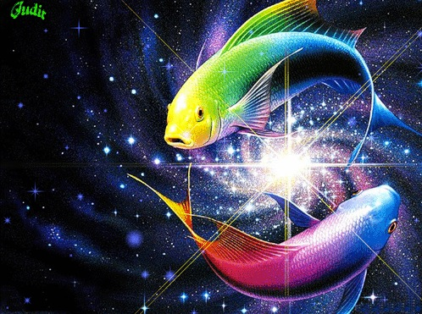
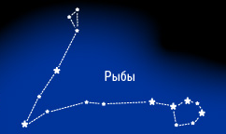
Небесные рыбы
Довольно редкий случай, когда расположение звезд в созвездии более или менее совпадает с его названием: фигура на небе вполне способна внушить образ двух рыб, соединенных веревкой или лентой. Название созвездия Рыбы, очевидно, очень древнее и вырастает из финикийской мифологии. В это созвездие Солнце вступало в период удачного рыбного лова. Довольно редкий случай, когда расположение звезд в созвездии более или менее совпадает с его названием: фигура на небе вполне способна внушить образ двух рыб, соединенных веревкой или лентой. Название созвездия Рыбы, очевидно, очень древнее и вырастает из финикийской мифологии
. В это созвездие Солнце вступало в период удачного рыбного лова. Тогда богиня плодородия изображалась в образе женщины с хвостом рыбы, который появился у нее, когда она, испугавшись чудовища, вместе со своим сыном бросилась в водную стихию. Аналогичная легенда существовала и в мифологии древних греков. Только те считали, что в рыб воплотились Афродита и ее сын Эрот: на берегу реки их напугал злой Тифон и, бросившись в воду, они спаслись, превратившись в рыб. Афродита стала южной Рыбой, а Эрот - северной.

